Slide 1
Titre à trouver
Tamashiro, Wakayama, Akutsu, Yamazaki, Lachey, Wortman, Seeley, D’Alessio, Woods, Yanagimachi and Sakai
Nature Medecine 2002 8(3)262-266
Présenté par les étudiants de LDD MSV
Oct 2021

Slide 2
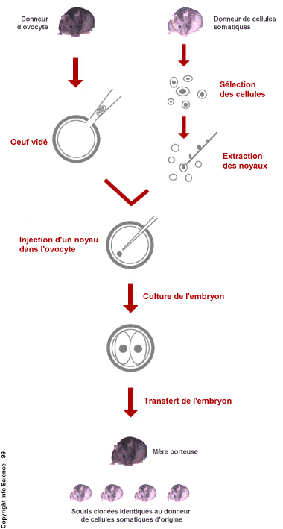
Introduction : avancées et limites du clonage
avancées du clonage
- à partir de cellules somatiques de différents types
- à partir de nombreuses espèces
limites du clonage : mise en avant de problèmes de sécurité
- problèmes de santé dans les portées de clones
- les clones ne sont pas toujours identiques au donneur de noyaux
Or le développement du clonage va dépendre de la fiabilité à reproduire des organismes avec des génotypes et phénotypes identiques

Slide 3
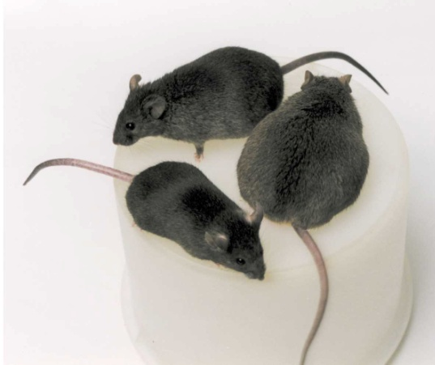
Augmentation de la masse corporelle des "embryons" de souris manipulés in vitro
Syndrome du gros nouveau-né
à la naissance :
- les souris manipulées (clonage ou IVEM) plus grosses que les souris contrôles
- idem pour les caprins et les bovins clonés
au stade adulte :
maintien de l’excès de poids chez les souris clonées par rapport aux souris IVEM
effet générationnel :
surpoids conservé pour des souris clonées issues de souris clonées
(mais pas d’effet cumulatif du surpoids)

Slide 4
Augmentation de la masse corporelle des "embryons" de souris manipulés in vitro
IVEM
clone
Syndrome du gros nouveau-né
à la naissance :
- les souris manipulées (clonage ou IVEM) plus grosses que les souris contrôles
- idem pour les caprins et les bovins clonés
au stade adulte :
maintien de l’excès de poids chez les souris clonées par rapport aux souris IVEM
effet générationnel :
surpoids conservé pour des souris clonées issues de souris clonées
(mais pas d’effet cumulatif du surpoids)
contrôle
De quel ordre sont les limites du clonage ?
(techniques de clonage ou reprogrammation nucléaire)
→ étude du phénotype d’obésité chez les souris clonées

